Slide 1

Glücksspielverhalten in Österreich –
eine epidemiologische Untersuchung als Grundlage für Prävention und Therapie
B. Quantschnig
Krankenhaus de La Tour
Spielsuchtambulanz de La Tour
Gesellschaft zur Erforschung nichtstoffgebundener Abhängigkeiten
Notes:
1

Slide 2
Zielsetzung der Repräsentativerhebung 2015
Glücksspielverhalten der österreichischen Bevölkerung
Akzeptanz von Maßnahmen des Spieler- und
Jugendschutzes
Institut für Interdisziplinäre Sucht- und Drogenforschung, Hamburg 2015.
Studienautoren: Dr. Jens Kalke, Univ. Prof. Dr. Friedrich Martin Wurst, Gesellschaft zur Erforschung nichtstoffgebundener Abhängigkeiten.
Projektkoordinatorin: Mag. Bettina Quantschnig.
Förderung: Casinos Austria AG, Österreichischen Lotterien GmbH
Trends im Glücksspielverhalten der österreichischen Bevölkerung aufzuzeigen
Ausmaß der glücksspielbezogenen Problemstellungen in der Bevölkerung zu erfassen

Slide 3
Ergebnisse der Befragung im Überblick

Slide 4
Soziodemografische Angaben
Migrationshintergrund
Bundesländer
Problembezogenes Glücksspielverhalten
Akzeptanz von Präventionsmaßnahmen

Slide 5
Glücksspielprävalenzen nach Geschlecht
 | Spielteilnahme 2009 |  |  | Spielteilnahme 2015
 | 12- Monate | 30- Tage | N | 12-Monate | 30- Tage | N
Alle Befragten | 42,0% | 23,3% | 6.327 | 41,0% | 26,5% | 10.000
männlich | 47,4% | 28,7% | 3.159 | 45,0% | 30,4% | 4.995
weiblich | 36,5% | 18,0% | 3.168 | 37,0% | 22,5% | 5.005
J.Kalke, F.M.Wurst et al. 2015

Slide 6
Glücksspielarten nach Geschlecht (12 Monate)
 | Lotterien | Rubbellose | Sportwetten | Casinospiele | Automaten außerhalb Casinos | Automaten in Casinos
2009
männlich | 39,5% | 7,8% | 5,0% | 7,1% | 2,0% | 0,8%
weiblich | 32,9% | 7,8% | 0,5% | 2,8% | 0,5% | 0,4%
2015
männlich | 38,7% | 8,8% | 6,3% | 5,5% | 1,6% | 0,5%
weiblich | 33,6% | 8,7% | 0,9% | 2,5% | 0,5% | 0,4%
J.Kalke, F.M.Wurst et al. 2015

Slide 7
Glücksspielprävalenzen nach Alter
 | Spielteilnahme 2009 |  |  | Spielteilnahme 2015
 | 12-Monate | 30- Tage | N | 12-Monate | 30- Tage | N
14-17 Jahre | 9,7% | 3,5% | 425 | 15,2% | 9,8% | 465
18-35 Jahre | 44,0% | 21,6% | 2.214 | 41,3% | 25,1% | 3.459
36-49 Jahre | 45,8% | 26,4% | 2.068 | 43,2% | 28,3% | 2.925
50 Jahre und älter | 42,8% | 26,6% | 1.720 | 42,5% | 28,7% | 3.151
J.Kalke, F.M.Wurst et al. 2015

Slide 8
Glücksspielprävalenzen nach Schulbildung
 | Spielteilnahme 2009 |  |  | Spielteilnahme 2015
 | 12-Monate | 30- Tage | N | 12-Monate | 30- Tage | N
Pflichtschule | 28,1% | 17,4% | 626 | 23,8% | 17,4% | 897
Hauptschule | 34,7% | 21,5% | 1.110 | 36,2% | 25,7% | 1.484
Lehre, mittlere Schule | 47,4% | 27,2% | 2.911 | 45,0% | 29,5% | 4.684
Matura | 44,7% | 21,6% | 949 | 45,1% | 28,5% | 1.729
Hochschule | 39,9% | 17,8% | 732 | 38,3% | 19,6% | 1.206
J.Kalke, F.M. Wurst et al. 2015

Slide 9
Glücksspielprävalenzen nach Migrationshintergrund
 | Spielteilnahme 2009 |  |  | Spielteilnahme 2015
 | 12-Monate | 30-Tage | N | 12-Monate | 30-Tage | N
mit Migrations-hintergrund | 36,9% | 21,8% | 820 | 38,0% | 25,7% | 1.649
ohne Migrations-hintergrund | 42,8% | 23,5% | 5.466 | 41,6% | 26,6% | 8.305
J.Kalke, F.M. Wurst et al. 2015

Slide 10
Glücksspielprävalenzen nach Bundesland
 | Spielteilnahme 2009 |  |  | Spielteilnahme 2015
 | 12-Monate | 30-Tage | N | 12-Monate | 30-Tage | N
Wien | 44,4% | 23,5% | 705 | 46,0% | 31,0% | 2.085
andere | nicht vergleichbar |  |  | 40,0% | 25,8% | 7.916
J.Kalke, F.M. Wurst et al. 2015

Slide 11
Glücksspielarten nach Bundesland (12 Monate)
 | Lotterien | Rubbellose | Sportwetten | Casinospiele | Automaten außerhalb Casinos | Autoamten in Casinos
Wien | 41,2% | 9,8% | 4,4% | 4,0% | 0,8% | 0,1%
andere | 35,2% | 8,6% | 3,4% | 3,8% | 1,1% | 0,6%
J.Kalke, F.M.Wurst et al. 2015

Slide 12
Glücksspielarten Wien 2009 und 2015 (12 Monate)
 | Lotterien | Rubbellose | Sportwetten | Casinospiele | Automaten außerhalb Casinos | Autoamten in Casinos
2009 | 37,6% | 9,4% | 3,2% | 5,1% | 2,8% | 1,2%
2015 | 41,2% | 9,8% | 4,4% | 4,0% | 0,8% | 0,1%
J.Kalke, F.M.Wurst et al. 2015

Slide 13
Problembezogenes Glücksspielverhalten

Slide 14
Glücksspielprobleme (DSM-IV)
in der Spielerschaft
 | 2009 | 2015
Problematisches Spielverhalten (3-4 Kriterien) | 1,02% | 1,15%
Pathologisches Spielverhalten (5-10 Kriterien) | 1,56% | 1,51%
Zusammen | 2,58% | 2,66%
J.Kalke, F.M.Wurst et al. 2015

Slide 15
Glücksspielprobleme (DSM-IV)
in der Spielerschaft nach Bundesland
 | Wien | andere
Problematisches Spielverhalten (3-4 Kriterien) | 1,8% | 1,0%
Pathologisches Spielverhalten (5-10 Kriterien) | 1,8% | 1,4%
Zusammen | 3,6% | 2,4%
J.Kalke, F.M.Wurst et al. 2015

Slide 16
Glücksspielprobleme (DSM-IV)
in der Bevölkerung nach Geschlecht
 | Männer | Frauen
Problematisches Spielverhalten (3-4 Kriterien) | 0,6% | 0,3%
Pathologisches Spielverhalten (5-10 Kriterien) | 1,0% | 0,2%
Zusammen | 1,6% | 0,5%
J.Kalke, F.M.Wurst et al. 2015

Slide 17
Glücksspielprobleme (DSM-IV)
in der Bevölkerung nach Alter
 | 14-30 Jahre | 31-47 Jahre | 48-65 Jahre
Problematisches Spielverhalten (3-4 Kriterien) | 0,7% | 0,4% | 0,3%
Pathologisches Spielverhalten (5-10 Kriterien) | 1,1% | 0,5% | 0,4%
Zusammen | 1,8% | 0,9% | 0,7%
J.Kalke, F.M.Wurst et al. 2015

Slide 18
Glücksspielprobleme (DSM-IV)
in der Bevölkerung nach Schulabschluss
 | Pflicht-schule | Haupt-schule | Lehre, mittlere Schule | Matura | Hoch-schule
Problematisches Spielverhalten (3-4 Kriterien) | 0,7% | 0,6% | 0,5% | 0,4% | 0,1%
Pathologisches Spielverhalten (5-10 Kriterien) | 1,6% | 1,5% | 0,4% | 0,3% | 0,1%
Zusammen | 2,3% | 2,1% | 0,9% | 0,7% | 0,2%
J.Kalke, F.M. Wurst et al. 2015

Slide 19
Glücksspielprobleme (DSM-IV)
in der Bevölkerung nach Erwerbsstatus
 | erwerbs-tätig | arbeitslos | Rentner/ Pensionist | in Ausbildung
Problematisches Spielverhalten (3-4 Kriterien) | 0,6% | 0,5% | 0,1% | 0,4%
Pathologisches Spielverhalten (5-10 Kriterien) | 0,7% | 1,1% | 0,3% | 0,7%
Zusammen | 1,3% | 1,6% | 0,4% | 1,1%
J.Kalke, F.M.Wurst et al. 2015

Slide 20
Aufgewachsen mit Eltern
mit Glücksspielproblemen
 | un-problematisch | riskant | problematisch | pathologisch
„Ja“ | 2,3% | 3,2% | 4,6% | 26,9%
N | 9.654 | 165 | 47 | 57
J.Kalke, F.M.Wurst et al. 2015

Slide 21
Prävalenzen nach Art des Glücksspiels
 | Spielteilnahme 2009 |  | Spielteilnahme 2015
 | 12-Monate | 30-Tage | 12-Monate | 30-Tage
Lotto 6 aus 45 | 34,0% | 18,6% | 33,0% | 20,3%
Euromillionen | 9,0% | 3,9% | 13,2% | 8,2%
Rubbellose | 7,8% | 3,4% | 8,7% | 4,1%
Joker | 10,9% | 6,2% | 14,3% | 9,1%
andere Lotteriespiele | 1,5% | 0,7% | 1,6% | 1,0%
Sportwetten | 2,8% | 1,7% | 3,6% | 2,4%
klassische Casinospiele (Roulette etc.) | 4,9% | 1,6% | 4,0% | 0,9%
Automaten außerhalb Casinos | 1,2% | 0,4% | 1,0% | 0,6%
Automaten innerhalb Casinos | 0,6% | 0,1% | 0,5% | 0,2%
Sonstige Glücksspiele | 0,9% | 0,4% | 0,4% | 0,3%
J.Kalke, F.M. Wurst et al. 2015

Slide 22
Glücksspielverhalten nach Spielmotiven (GMQ, Ø-Wert)
 | unproblematisch | riskant | problematisch | pathologisch
Steigerung positiver Emotionen | 8,5 | 10,8 | 12,9 | 14,6
Soziale Motive | 6,9 | 7,8 | 8,0 | 11,3
Coping | 6,7 | 7,2 | 7,8 | 11,4
(Geldgewinn) | 3,5 | 3,6 | 3,7 | 3,8
N (gewichtet) | 1.061 | 167 | 47 | 61
Skala je Item: von 1 „(fast) nie“ bis 4 „(fast) immer“; jede Oberkategorie besteht aus 5 Subitems; Geldgewinn ist ein separates Item, das nicht direkt zum GMQ gehört.
J.Kalke, F.M.Wurst et al. 2015

Slide 23
Akzeptanz von Präventions-
maßnahmen

Slide 24
Zustimmung zu Präventionsmaßnahmen (I)
 | Alle Befragten 2009 | Alle Befragten 2015 | Alle Spieler 2009 | Alle Spieler 2015
Teilnahme generell erst ab 18 Jahren | 89% | 89% | 88% | 89%
Spielartübergreifende Sperre | / | 83% | / | 84%
Reduzierung der Werbung für Spielangebote | 66% | 71% | 58% | 63%
Namentliche Registrierung der Spieler in Casinos, Spielhallen und im Internet | 57% | 63% | 58% | 64%
Verbot von Glücksspielangeboten in Gaststätten und Tankstellen | 59% | 63% | 55% | 57%
Anhebung der Steuern und Abgaben für das Betreiben von Glücksspielen | 57% | 61% | 46% | 52%
N (gewichtet) | 6.172 | 9.805 | 2.583 | 4.054
J.Kalke, F.M.Wurst et al. 2015

Slide 25
Zustimmung zu Präventionsmaßnahmen (II)
 | Alle Befragten 2009 | Alle Befragten 2015 | Alle Spieler 2009 | Alle Spieler 2015
Reduzierung der Spielangebote | 53% | 61% | 47% | 52%
Zugang für Internetspiele nur über Chipkarte, USB-Stick oder Ähnliches | 64% | 58% | 60% | 56%
Beschränkung der Zugangszeiten | 55% | 58% | 46% | 51%
Verbot von Glücks-/Geldspielautomaten | / | 56% | / | 53%
Spielverbot im Internet | 54% | 53% | 50% | 48%
Staatliches Glücksspielmonopol | / | 48% | / | 45%
Verbot des Ausschanks von Alkohol in den Spielstätten | 53% | 46% | 48% | 40%
N (gewichtet) | 6.172 | 9.923 | 2.583 | 4.054
J.Kalke, F.M.Wurst et al. 2015

Slide 26
Zustimmung zu Präventionsmaßnahmen – nach Spielverhalten (I)
 | sozial/riskant | problematisch / pathologisch
Teilnahme generell erst ab 18 Jahren | 90% | 64%
spielartübergreifende Sperre | 85% | 58%
Reduzierung der Werbung für Spielangebote | 64% | 48%
Namentliche Registrierung der Spieler in Casinos, Spielhallen und im Internet | 65% | 27%
Verbot von Glücksspielangeboten in Gaststätten und Tankstellen | 58% | 36%
Anhebung der Steuern und Abgaben für das Betreiben von Glücksspielen | 53% | 21%
N (gewichtet) | 3.947 | 107
J.Kalke, F.M.Wurst et al. 2015

Slide 27
Zustimmung zu Präventionsmaßnahmen – nach Spielverhalten (II)
 | sozial/riskant | problematisch / pathologisch
Reduzierung der Spielangebote | 53% | 39%
Zugang für Internetspiele nur über Chipkarte, USB-Stick oder Ähnliches | 57% | 24%
Beschränkung der Zugangszeiten | 52% | 18%
Verbot von Glücks-/Geldspielautomaten | 54% | 24%
Spielverbot im Internet | 49% | 24%
Staatliches Glücksspielmonopol | 45% | 45%
Verbot des Ausschanks von Alkohol in den Spielstätten | 23% | 41%
N (gewichtet) | 3.947 | 107
J.Kalke, F.M.Wurst et al. 2015

Slide 28
Fazit/Ausblick
Die Ergebnissse zeigen ein „stabiles“ Glücksspielverhalten in der österreichischen Bevölkerung.
Gut 40% der österreichischen Bevölkerung (14-65 Jahre) haben in den letzten 12 Monaten Glücksspiele um Geld gespielt.
Größter Risikobereich bleibt das Automatenspiel, trotz leichtem Rückgang.
In erster Linie werden Lotterieprodukt gespielt, selten klassische Casinospiele.
Zunahme der Euromillionen (30 Tage Prävalenz hat sich verdoppelt).
Vermehrt werden Sportwetten gespielt – stellen eine Männerdomäne dar, gelten n.w.v. als Geschicklichkeitsspiele.
Besteht der Verdacht, dass Sportwetten bei Abschaffung von hochrisikoreichen Spielformen wie das Automatenspiel stärker in den Vordergrund treten.
1,1 % an problematischen und pathologischen Spielern.
Eine im Vergleich zu anderen GS-Formen erhöhte Problemprävalenz gibt es 2015 unter Sportwettern (17%) und Automatenspielern außerhalb von Casinos (27%).

Slide 29
Ein verstärkter Spieler- und Jugendschutz wird gefordert.
So finden ein Spielverbot für Minderjährige und die übergreifende Spielsperre Zustimmung bei über 80% der Befragten.
Demzufolge ist eine weitere Angebotsbeschränkung risikoreicher Spielvarianten zu fordern.
Aber auch Einschränkungen beim Angebot und der Werbung werden von deutlich über 50% der Befragten befürwortet.

Slide 30
Schutz von Risikogruppen
Angebotseinschränkung/keine Ausweitung von Konzessionserteilungen
Sportwetten als Glücksspiel zu registrieren
Ein qualifiziertes Beratungs- und Behandlungsangebot für problematische/pathologische Glückspieler und deren Angehörige
Ausbildung von Therapeuten bis zu Mitarbeitern der Anbieter
Früherfassung von individuellen psychosozialen Risikofaktoren
Breite Öffentlichkeitsarbeit
Zweckbindung der Steuermittel für Prävention und Therapie

Slide 31
VERNETZUNG UND ZUSAMMENARBEIT IN DER BEHANDLUNG VON Glücksspielsucht
Spielsuchtambulanz
CDK / Abt. f. Psychiatrie u. Psychotherapie II, Salzburg
Spielsuchtambulanz
de La Tour
(Villach, Spittal/Drau, Wolfsberg)
Abt. für Psychiatrie u. psychotherapeutische Medizin / LKH Villach
Psychosozialer Dienst / Basis / Salzburg
Psychosoziale
Beratungsstellen
der AVS
Verein
Spielsuchthilfe Wien
Spielsuchtberatung
des Magistrates
Klagenfurt / Spielergruppe
Suchtberatung Baden
Krankenhaus de La Tour
Grüner Kreis
Suchtberatung Wr. Neustadt
Fachstelle für Glücksspielsucht Stmk. / b.a.s. / Steirische Gesellschaft für Suchtfragen
Krankenhaus
Stiftung
Maria Ebene
Contra-Gambling
Gruppe Innsbruck
Ambulanz für Spielsucht Linz
BIN Tirol
SHG Anonyme Spieler Brunn am Gebirge
Spielsuchtberatung des Vereins für prophylaktische Sozialarbeit Linz

Slide 32
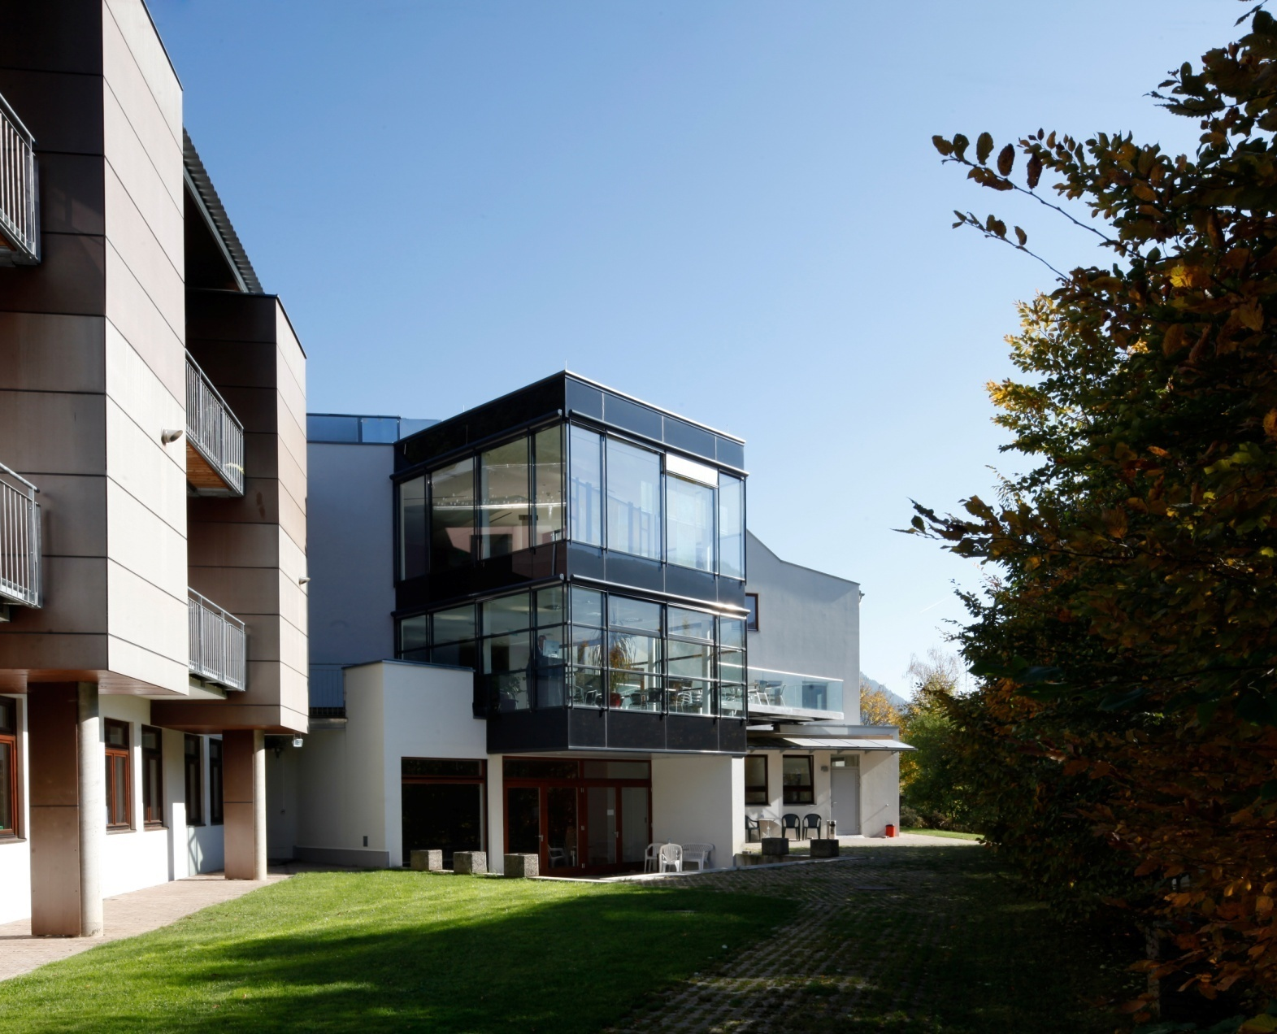
Krankenhaus de La Tour Behandlungszentrum für Abhängigkeitserkrankungen
Stationäres
Therapie-
angebot
für
Substanz-
gebrauchs-
störungen
seit 1987

Slide 33
Stationär behandeltes Patientenkollektiv 1987-2015
460 Patienten
83% Männer, 17% Frauen
Durchschnittsalter: 42 Jahre (zw. 17 - 73 Jahren)
In LG oder verheiratet: 51,5%
Berufstätig: 31,8% Arbeitslos: 44,5%
Dauer der Problematik: 53,5% über 10 Jahre
Verschuldung: 28.4% bis zu € 35.000,--
Längste spielfreie Phase: 29,8% bis zu 6 Monaten

Slide 34
Automatenglücksspiel: 83.7%
Sportwetten: 27.6%
Online-Spiele: 16.7%
Kombinierte(r) Missbrauch/Abhängigkeit: 37,4%
Delikte: 26.6%
Familiäre Suchtbelastung: 41,2%
Psychosoziale Problemstellungen: 79.2%
Suizidversuche: 17%
Stat. Erstbehandlung: 76,7%
Hohe Rate an komorbiden Störungen
Offline Spieler: histrionisch, narzisstisch, antisozial, borderline Persönlichkeitsakzentuierung
Online Spieler: selbstunsichere, dependente, zwanghafte, passiv-aggressive Persönlichkeitsakzentuierung

Slide 35
Spezifische Anforderungen für Prävention und Therapie

Slide 36
Ressourcenenorientiertung
Eigenkompetenz zu fördern/selbstwertsteigernde Maßnahmen
Die fünf Säulen einer stabilen Identität zu stützen und zu stabilisieren
Die Weiterentwicklung therapeutischer Konzepte, die sich nicht ausschließlich an Therapiekonzepten zur Behandlung von Substanzabhängigkeiten orientieren
Kognitiv therapeutische Ansätze
Schematherapie
Achtsamkeitsbasierte Ansätze
Akzeptanz- und Commitmenttherapie
Verstärkte Berücksichtung der Komorbiditäten
Therapie als gemeinsame Reise, mit definiertem Reiseziel, aber auch als Entdeckungstour zu ganz persönlichen inneren Vorgängen. Das eigene Leben neu oder anders zu begreifen!

Slide 37
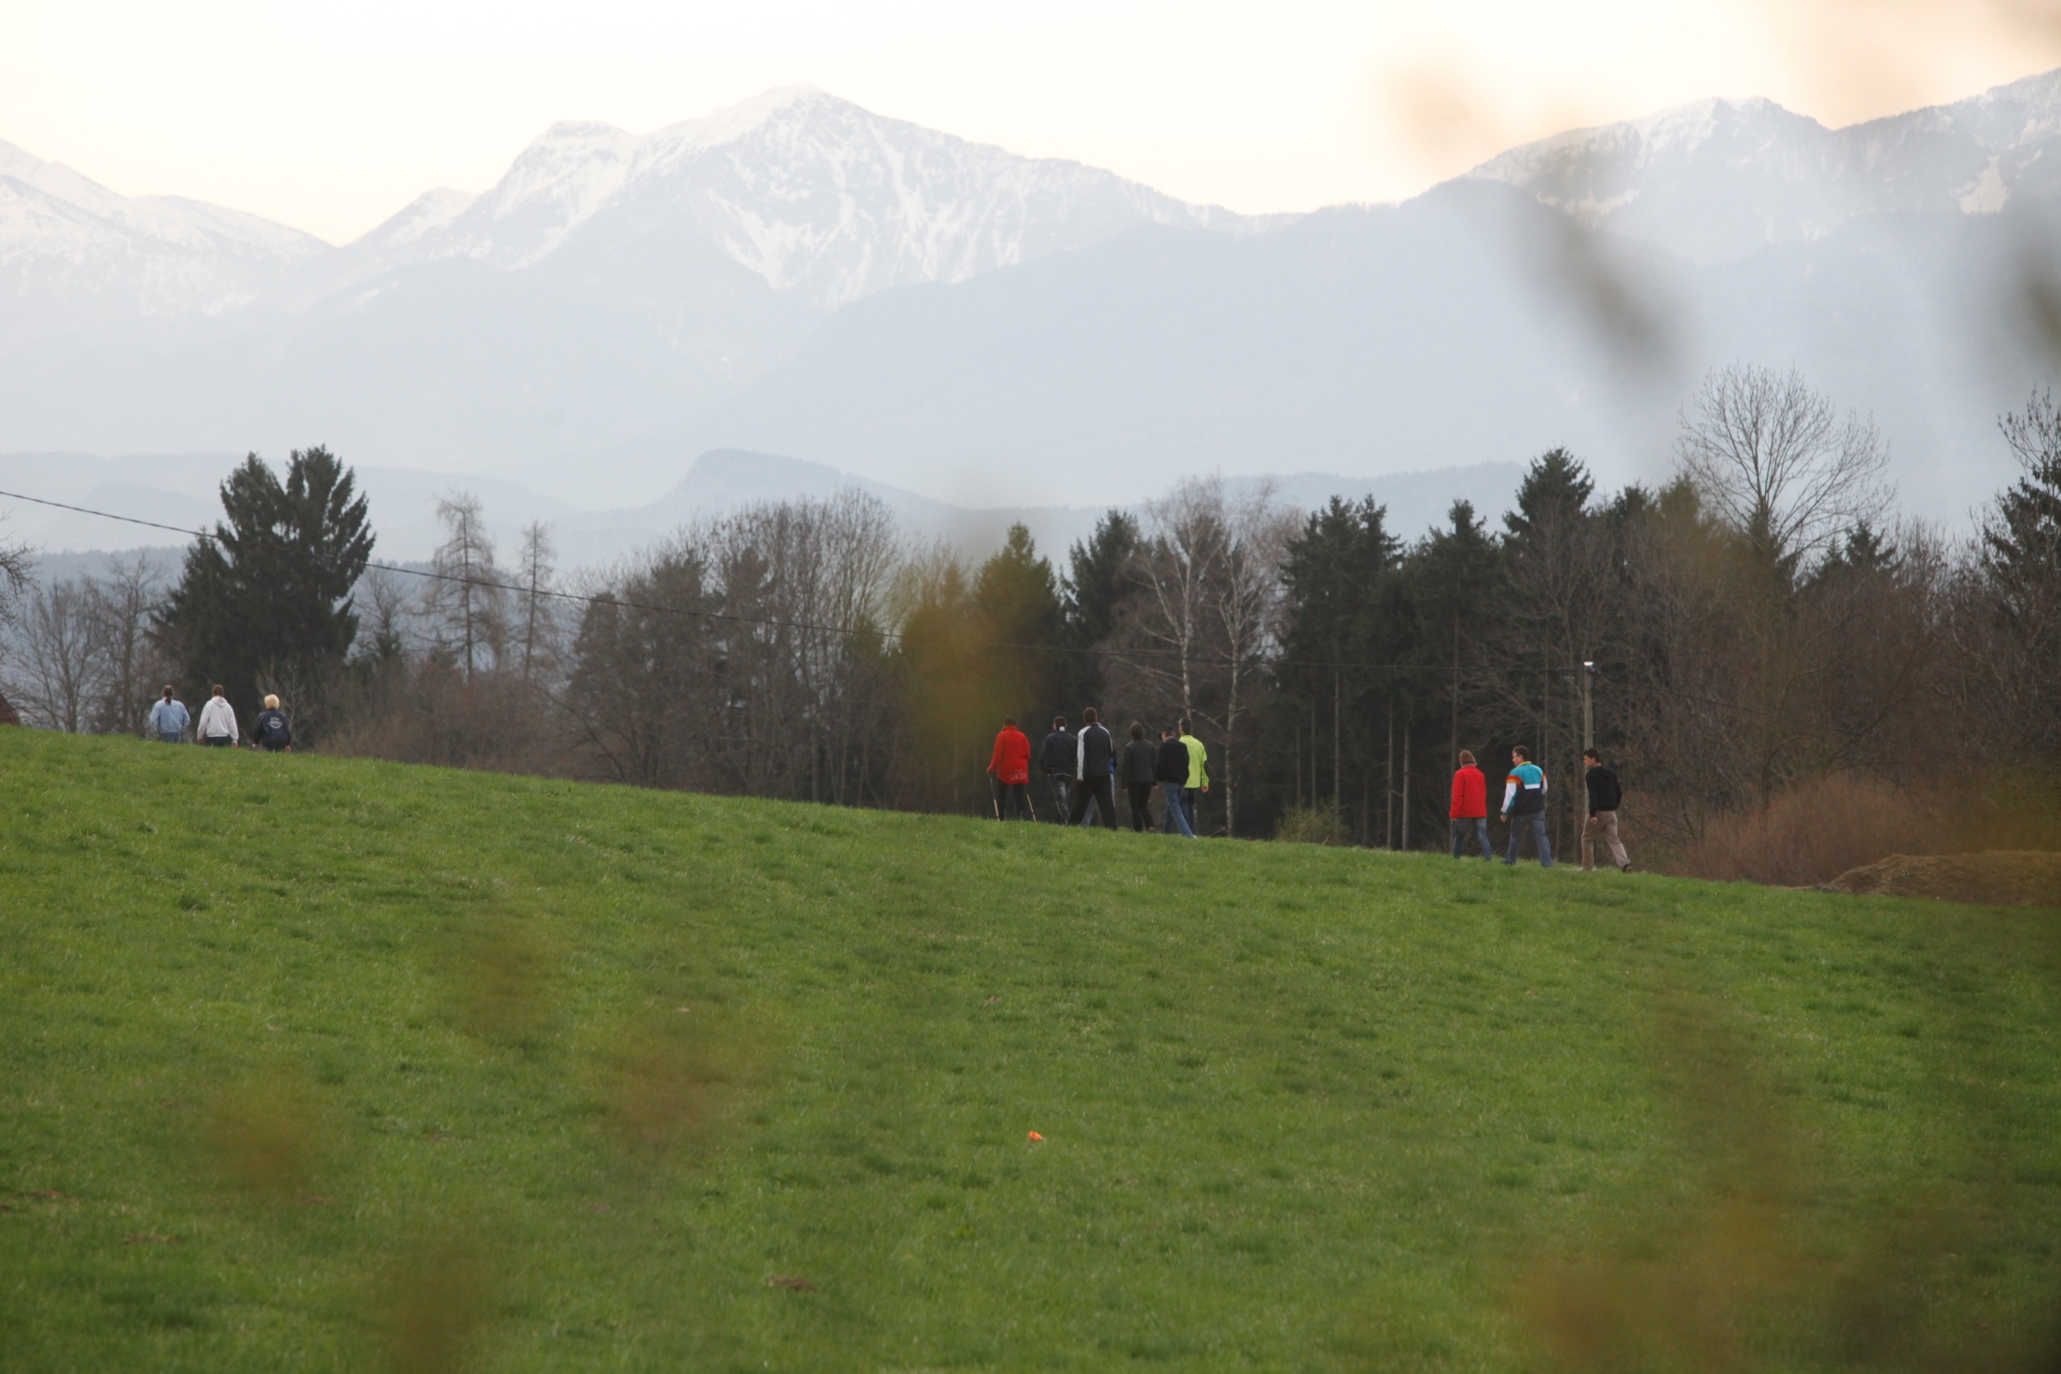
Sucht im Wandel der Zeit Danke für Ihre Aufmerksamkeit!
„Mehr als die Vergangenheit interessiert mich die Zukunft, denn in ihr gedenke ich zu leben.“ Albert Einstein

